Slide 1


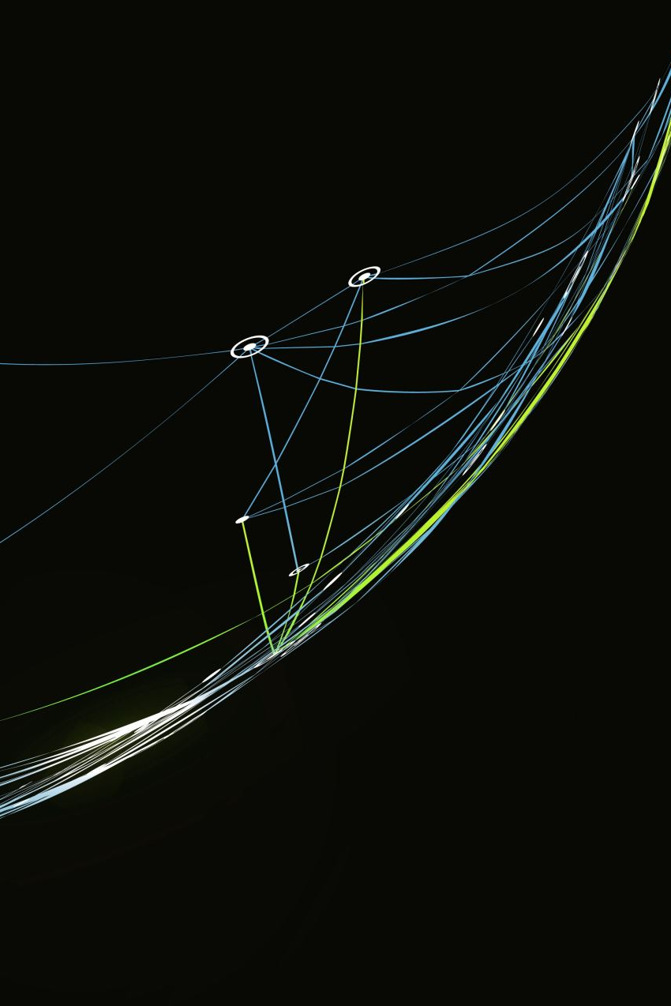
Gyakorlati alkalmazások
Készítette: Nagy Zoltán

Slide 2
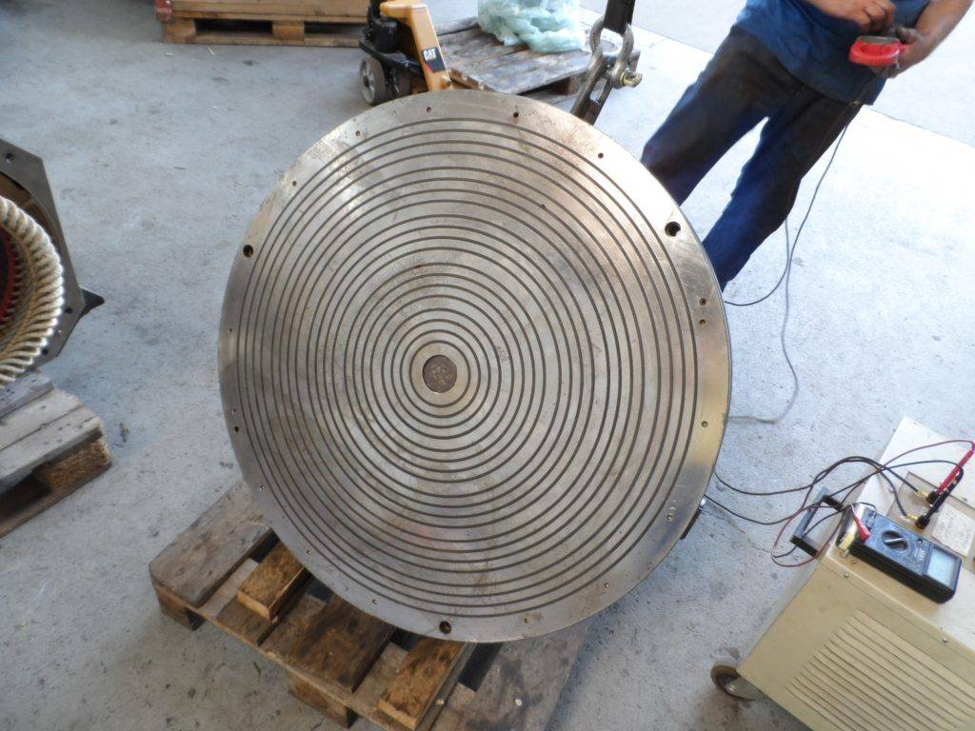
Teheremelő Mágnes
A teheremelő mágnes olyan eszköz, amely elektromágneses elven alapul, és képes vonzani vagy tartani a fém tárgyakat, amikor bekapcsolják.
Ezt az eszközt különféle iparágakban használják a terhek könnyű és hatékony emelésére.
A teheremelő mágneseknek számos változata létezik, beleértve a különböző méretű és kapacitású változatokat. A mágnes erőssége és hatékonysága az alkalmazásnak megfelelően változhat.

Slide 3
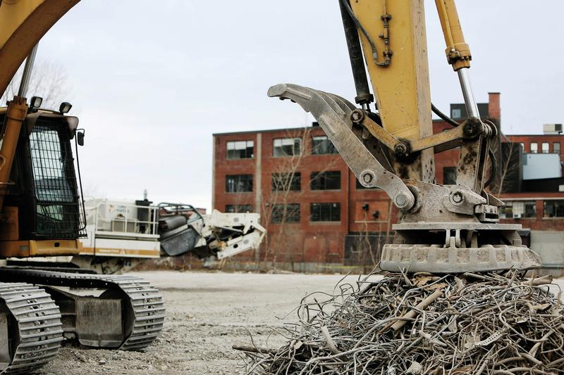
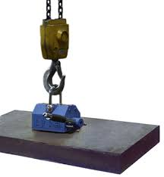
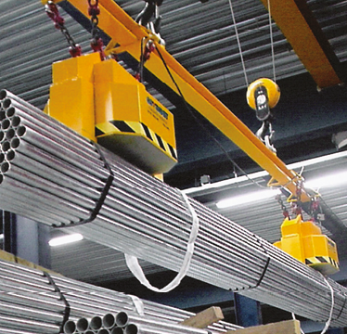
Használható:
- Anyagmozgatás/emelés
- Konténermozgatás
- Autóipar (Karosszériaelemek emelése)
- Építőipar (Acélszerkezetek mozgatása)
- Hulladékok feldolgozása/különválogatása

Slide 4

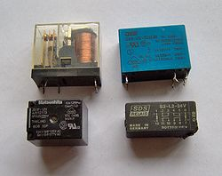
Elektromágneses jelfogó (relé)
A jelfogó vagy relé elektromos áram mágneses hatására elektromos érintkezőket működtető kapcsolóelem. A vezérlő feszültség jellemzően kisebb, mint a kapcsolt oldali feszültség.
A híradástechnikában általában csak a kisebb működtető teljesítményű jelfogókat használják (néhány wattig), amelyek maximálisan néhány száz voltos feszültséget szakítanak meg, és legfeljebb 1–2 amper tartós áramot kapcsolnak.

Slide 5
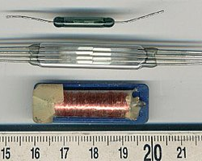
Reed-relé
A reed-relé a jelfogó egy fajtája, egy kisméretű, védőgázzal töltött zárt üvegcső, amelyben két, egymáshoz közel lévő, de egymással nem érintkező ferromágneses elektróda található. Az elektródák nemesfém bevonatúak, de van higannyal nedvesített változata is a nagy sebességű jelfeldolgozó elektronikák bemenetei céljára.

Slide 6
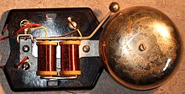
Elektromos csengő
Az elektromos csengő egy mechanikus harang, ami egy elektromágnes segítségével működik.
Amikor feszültség alá kerül, akkor előállít egy bizonyos hangot: ez lehet ismétlődő zümmögő vagy kongó hang.
A villamos csengőket széles körben használják a vasúti kereszteződéseknél, a telefonoknál, tűz- és riasztórendszereknél, iskolai csengőként, kapucsengőként, riasztónak ipari üzemekben, illetve jelenleg sok helyen helyettesítik az elektronikus szirénákat.

Slide 7
Részletes működése
Az elektromágnes előtt található egy lágyvas test, amelyet egy rugalmas fémlemez tart. Ha a tekercsben áram folyik, magához vonzza a lágyvasat, és a vele összekötött kalapácsot ami megszólaltatja a csengőt. De össze van kötve egy érintkezővel is, ami ilyenkor meg is szakítja az áramkört. Az elektromágnes elveszti mágnesességét, a lágyvas visszatér eredeti pozíciójába, az áramkör újra záródik, ez a mozgás addig ismétlődik amíg a csengőgombot elengedve a táplálás meg nem szűnik.

Slide 8
Automata biztosíték (megszakító)
A megszakító olyan elektromos eszköz, ami lekapcsol, ha az adott áramkörön nagy áram folyik keresztül.
Ez általában olyankor fordul elő, ha túl sok eszköz van egyidőben rácsatlakoztatva, vagy jelentős áramigényű gépet működtetnek, illetve rövidzárlat esetén.
A megszakítót villamos elosztószekrénybe szerelik.
Néhány speciális megszakító figyelemmel kíséri a feszültségszintet, és kikapcsolja a berendezést, ha túl magas feszültséget észlel.

Slide 9
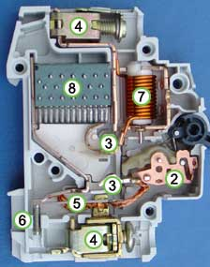
Kismegszakító
Működtető kar
Működtetőszerkezet
Érintkezések
Csatlakozó csavarok
Bimetál – leválasztja az érintkezést reagálva kisebb, hosszabb távú túlterhelésekre
Kalibráló csavar – lehetővé teszi a gyártónak, hogy pontosan beállítsa a kioldóáramot az eszköz összeszerelése után
Zárlati kioldó tekercs
Ívoltókamra

Slide 10
Köszönöm a figyelmet!

